Slide 1

数 字 逻 辑 电 路
数 字 逻 辑 电 路
朱正东
伍卫国

Slide 2
２.３、组合电路中的竞争与险象
电路中普遍存在竞争现象
竞争险象
静态险象：功能险象、逻辑险象
动态险象
险象的判别
卡诺图法
逻辑表达式法
险象的消除
增加多余项法和乘以多余因子法
连接低通环节与增加选通脉冲

Slide 3

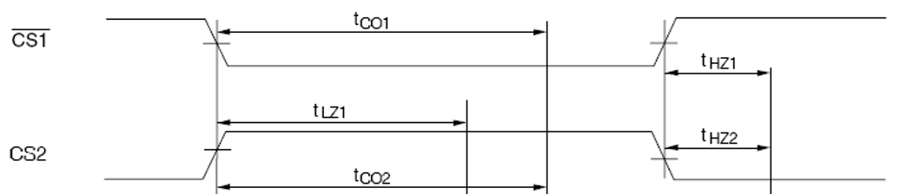
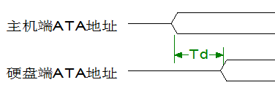
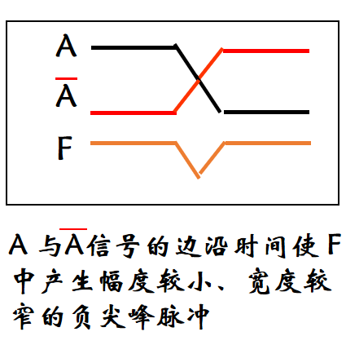
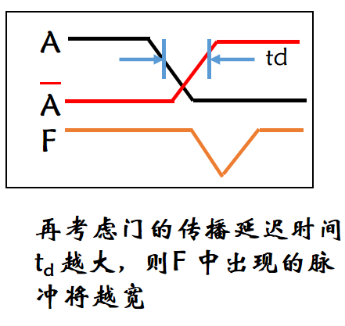
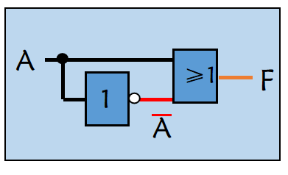
在实际电路中，输入信号变化不是即时的，存在边沿转换时间；信号在电路中传送必定有导线（空间）上的传播时延；信号通过门电路处理也必定有时间延迟。
td
Notes:
信号变化不是陡峭的，变化缓慢的信号会造成门电路工作不可靠，需要使用施密特器件。

Slide 4
上述这些时延都可能使电路信号的中间结果及最终输出产生错误的信号。为简化讨论，下面假设信号变化的边沿转换时间为“0”，信号在导线上的传输时间为“0”， 仅考虑逻辑门的时延时间t_{d}(Delays) 。
1.竞争现象
竞争定义：某一个信号或同时变化的多个信号，经过不同路径到达某一点时
有时差（传输及器件延时等造成的），这 种现象称为竞争。
竞争分类：对于有错误输出的竞争称之为临界竞争，对于未产生错误输出
的竞争称之为非临界竞争。
例： 出现竞争的电路图和时间图如下页所示。

Slide 5
例
F = AC + BC 且 A = B = 1 ，则逻辑上：F= C+C=1
A
B
A
AC
C
&
C
1
F
C
C
≥1
BC
&
B
AC
BC
F

Slide 6
2.险象 Hazard
险象定义：由于临界竞争的存在，在输出端得到稳定输出之前，输出中有一短暂的错误输出（干扰），这种现象称之为险象。险象一定是竞争的结果。
险象分类：通常将险象分为静态险象和动态险象两种类型。
1）静态险象( Static Hazards )
当输入信号变化时，按逻辑表达式，输出不应有变化的情况下，而实际上会在输出端产生一个与逻辑状态“1”或“0”对应的高/低窄（矮）脉冲的情况，则称之为静态险象。它可进一步分为：
功能险象
逻辑险象

Slide 7
（1） 功能险象 函数对应电路产生功能险象的（必要）条件如下：
有K(K ＞1)个输入信号变量同时发生变化；
变化的K个信号变量组合所对应的2^{k}个m_{i}中必定既有1，又有0；
输入信号变量变化前后函数对应的稳态输出相同。
例 如图所示 F = AC + BC， 设 A=1
当 BC ：00 →11 时，F应当恒为1
A
AC
&
情况一：ABC：100 →110 →111
C
1
F
则 F： 1 → 1 → 1 无险象
C
≥1
情况二：ABC：100 →101 →111
&
则 F： 1 → 0 → 1 有险象
B
BC
0 | 0 | 1 | 1
0 | 1 | 1 | 0
Notes:
设B为1，AC从10到11时也可能出现动态险象。

Slide 8
（2）逻辑险象产生的（必要）条件
① 仅有一个输入信号变量发生变化；
② 输入信号变量变化前后函数对应的稳态输出相同。
例 如图 F = AC+BC，当 A = B = 1，F = C + C ≡1。实际上
当 输入C：1 → 0 时 ，F会产生（出现）险象。
A
B
C
A
AC
&
C
C
1
F
C
≥1
BC
AC
&
F
B
BC

Slide 9
总之，静态险象的产生是：
由于输入信号经过不同的路径又汇合到同一个门上的竞争所引起的。
在电路中，若输入信号变化前后，稳态的输出均为逻辑状态1（即高电平），且在状态“1”对应的高电平输出上出现一个负向窄脉冲，则该险象称为静态 1 险象，如前例所示 。
反之若稳态输出为逻辑状态0，且在状态“0”对应的低电平输出上出现一个正向窄脉冲，则该险象称为静态 0 险象，如下例所示。

Slide 10
例 具有静态 0 险象的电路及时间图
如图所示 F = (A + B + C) (C + D) (B + D)
当 A = B = D = 0 时， 则 F = C·C ≡ 0
实际上，当 C ：0 → 1 时，F 产生静态 0 险象。
P₁
A
A
B
≥1
B
1
D
C
C
P₂
F
C
&
≥1
D
C
P₁
1
≥1
P₃
P₂
1
F
Notes:
时序图中因篇P３恒为１，所以图中没有标识。

Slide 11
2）动态险象 ( Ddynamic Hazards )
多级组合逻辑电路，若输入信号的变化通过多条路径向输出端汇合时，
输出信号稳定前会发生三次变化，其间经过暂时状态0、1或者1、0，
这种险象称之为动态险象。
输入信号变化的第一次会合只可能产生静态险象，只有在产生了静态险
象，输入信号变化的再一次会合，才有可能产生动态险象。动态险象是
由静态险象引起的，它也是竞争的结果。同样，在两级“与或”和“或
与”电路中都不会发生。
消除了静态险象，则动态险象也不会出现！

Slide 12
P₁
A
≥1
B
P₃
&
C
F
B
≥1
≥1
1
P₂
B
B
P₁
P₂
P₃
F

Slide 13
3.险象的判别 （Finding Static Hazards ）
1）卡诺图判别法 Using Maps
用卡诺图可以判别出两级“与或电路”和两级“或与电路”是否存在静态险象。
（1）静态 1 险象判别
在两级“与或”电路或两级“与非-与非”电路中只可能出现静态 1 险象。(思考题)
在卡诺图中，与或式中的每个与项对应于一个卡诺圈，如果两个卡诺圈存
在着部分“相切”，而这个“相切”的部分又没有被另外的卡诺圈所包含，则该电路必然存在静态 1 险象。

Slide 14

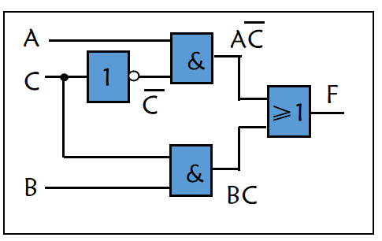
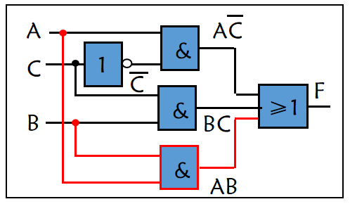
例 静态 1 险象的判别与消除电路(only logic?)
AB
C
增加的与项AB，当AB=11时，
无论 C 如何变化，使输出F
总是1，从而消除了险象。
 |  | 1 | 1
 | 1 | 1

Slide 15
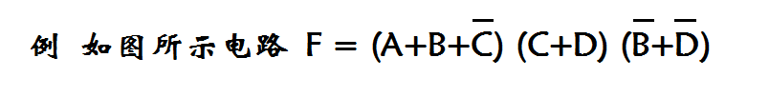
（2）静态 0 险象判别
在两级“或与”电路或两级“或非—或非”电路中只可能出现静态 0 险象。（思考题）
在卡诺图中，按照圈0单元的卡诺圈是否存在着部分相切，而这个相切的部分又没有被另外的卡诺圈所包含，则该电路必然存在静态 0 险象。
例 如图所示电路 F = (A+B+C) (C+D) (B+D)

Slide 16
AB
CD
C
A
P₁
0 | 0 | 0 | 0
 | 0 | 0
0 | 0 | 0
0
B
≥1
D
C
1
P₂
F
B
≥1
&
D
C
D
1
两圈相切于在变量D的交替面
≥1
P₃
两圈相切于在变量B的交替面
1
两圈相切于在变量C的交替面
有三处相切，对应着三个静态0险象；分别增加三个卡诺圈，使输出F总是0，从而消除险象。

Slide 17
二、逻辑表达式判别法
如果电路中存在出现险象的可能性，其逻辑表达式有如下特点：
⑴ 当某一变量同时以原变量和反变量的形式出现在逻辑表达式中，则该变量就具备了竞争的条件。
⑵ 保留被研究变量，消去其他变量(其他变量取某些固定值，这些固定值是被研究变量产生竞争的条件)。
⑶ 若得到的表达式为下列形式之一，则有险象存在：

Slide 18
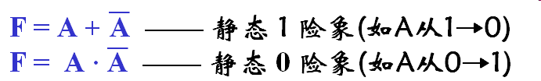
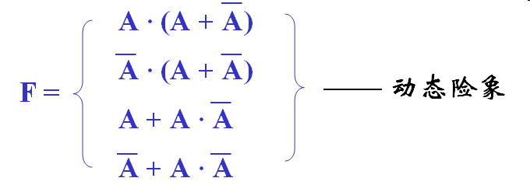
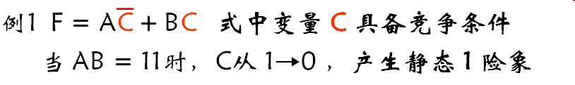
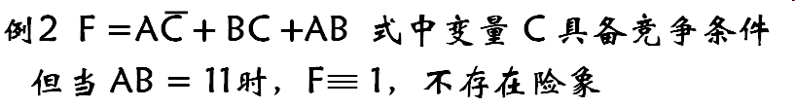
有险象存在的表达式形式
竞争一定产生险像？

Slide 19





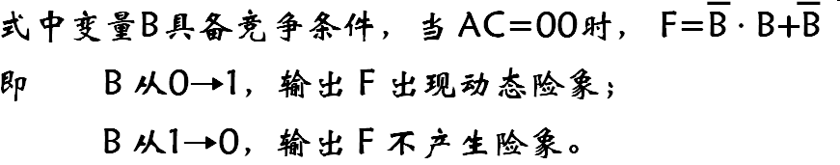
有险象存在的表达式形式(续)
竞争一定产生险像？

Slide 20

3.4.4 险象的消除 Designing Hazard-free circuit
消除险象的方法主要有：
一、增加多余项(与项)或乘以多余因子(或项)消除逻辑险象
AB
CD
 |  | 1 | 1
 | 1 | 1
1 | 1 | 1 | 1
1 |  |  | 1
 |  | 1 | 1
 | 1 | 1
1 | 1 | 1 | 1
1 |  |  | 1
将相切的部分均用多余的卡诺圈包含起来，则可消除静态 1 险象，得到：

Slide 21
二、在输出端连接低通环节以减弱干扰
用低通滤波电路滤掉窄脉冲干扰，但将使输出变化的上升、下级沿增大，降低工作速度也使信号质量变坏。
V1
V1
R
C
V2
V2

Slide 22
三、利用取样脉冲避开险象
B
A
P1
&
B
B
&
&
F
P1
P2
C
&
P2
F
SP
改电平控制为脉冲控制。
B
B
在特定的电路系统中采用的方法。在一般的组合电路中慎用。选通信号的产生时机很重要，否则适得其反！
SP
P1
P2
H
F
Notes:
注意:毛老师教材的P112对这种取样脉冲电路的说明，朱老师教材没有配图。

